Slide 1
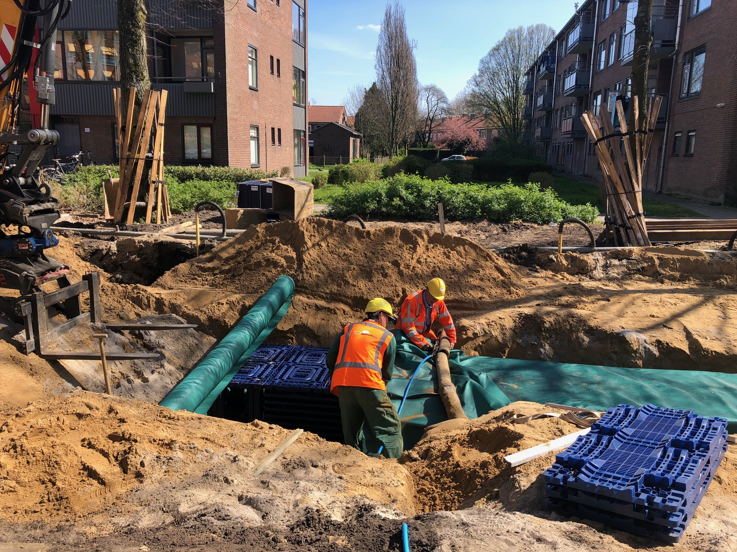
IMKL2.0
Consultatie verwerking
Vrijdag 4 september 2020

Slide 2
standaard IMKL2.0 Proces update
0) Issues beoordelen
1) IMKL standaard bijwerken
2) TCS werkversie akkoord
TCS evaluatie
3) Consultatie
4) Release candidate
5) Vaststellen/publiceren

Slide 3
Planning en uitvoering
 |  |  | mei |  |  |  | juni |  |  |  | juli |  |  |  | aug |  |  |  | sept |  |  |  | okt |  |  |  | nov
 |  |  | 1 | 2 | 3 | 4 | 1 | 2 | 3 | 4 | 1 | 2 | 3 | 4 | 1 | 2 | 3 | 4 | 1 | 2 | 3 | 4 | 1 | 2 | 3 | 4 | 1 | 2 | 3 | 4
1)IMKL standaard bijwerken
2)TCS werkversie akkoord |  |  |  |  |  |  |  |  |  | x
3)Consultatie
4a) Onwikkelen Release candidate
4b) TCS review op consultatie |  |  |  |  |  |  |  |  |  |  |  |  |  |  |  |  |  |  | x
5)Vaststellen/publiceren
UML |  |  | x | x | x |  |  |  |  |  |  | x |  |  |  |  |  | x
Modeldoc |  |  |  |  | x | x | x | x |  |  |  | x |  |  |  |  |  | x
Objectcatalogus |  |  |  |  | x | x | x | x |  |  |  | x |  |  |  |  |  | x
ExtraRegels.xls |  |  |  | x | x | x | x | x |  |  |  | x |  |  |  |  |  | x
Waardelijsten/inhoud |  |  |  | x | x | x | x | x |  |  |  | x |  |  |  |  |  | x
Begrippen/NL |  |  |  | x | x | x | x
XSD |  |  |  | x | x | x | x | x |  |  |  | x |  |  |  |  |  | x
VisualisatieDoc |  |  |  | x | x | x | x | x |  |  |  | x |  |  |  |  |  | x
Volgorde attributen voor visualisatie |  |  | x | x | x | x
SLD |  |  |  | x | x | x | x | x |  |  |  | x |  |  |  |  |  | x
Symbolen |  |  |  | x | x | x | x | x |  |  |  | x |  |  |  |  |  | x
Conceptenregister/begrippen in NL |  |  |  |  |  |  | x | x

Slide 4
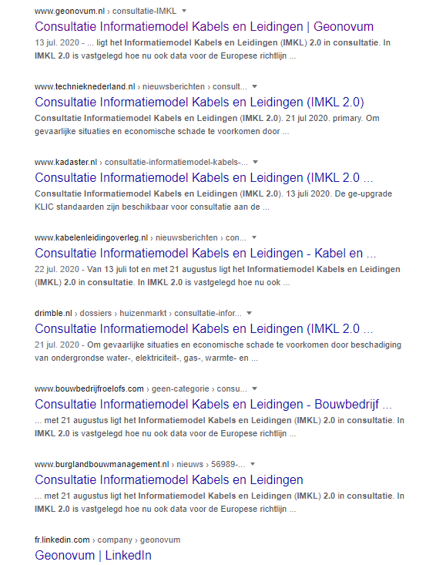
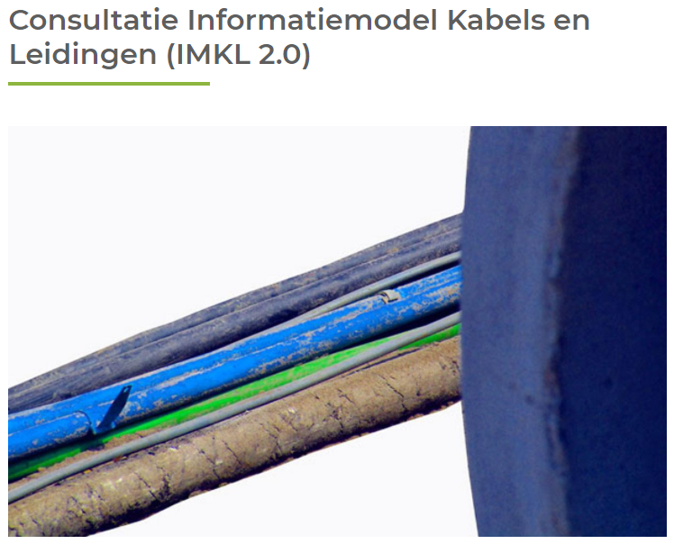
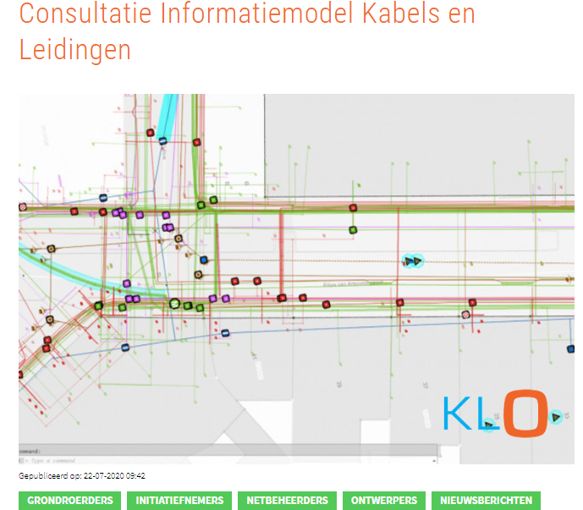
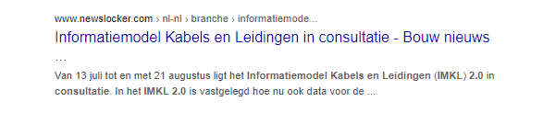
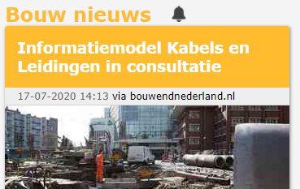

Consultatie
13 juli tot en met 21 augustus
samenvatting

Slide 5
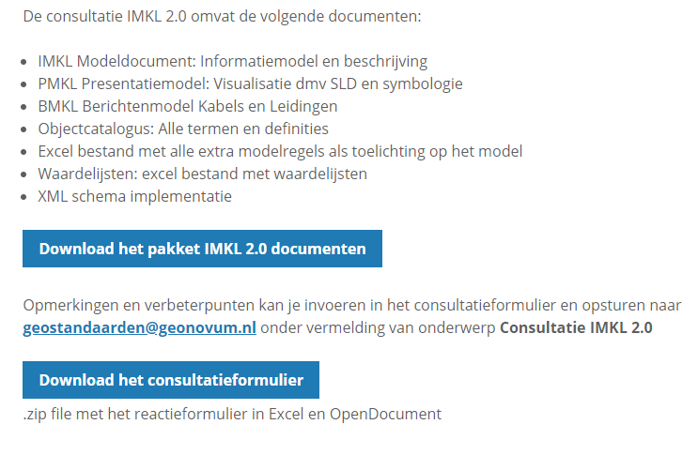
Methode

Slide 6
Reacties
Drie Partijen:
Syntax InfraMediairs
Nedgraphics
Kadaster
1-IMKL Modeldocument | 11
2-Objectcatalogus | 2
3-Extra modelregels | 21
4-Waardelijsten | 11
5-PMKL document Visualisatieregels | 6
6-XML schema implementatie | 6
Symbologie (SLD/Iconen) | 1
7-BMKL | 0
UML | 8
totaal | 66

Slide 8
18
Een strook, functioneel gerelateerd aan een kabel of leiding, waarvoor de netbeheerder voor het betreffende object een eis voorzorgsmaatregel wil hanteren. Deze is als (multi)-vlakgeometrie gedefinieerd.

Slide 9
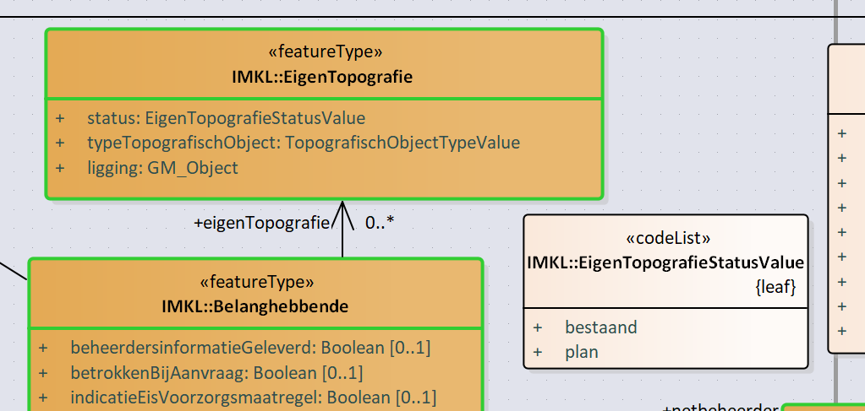
52

Slide 10
54

Slide 11
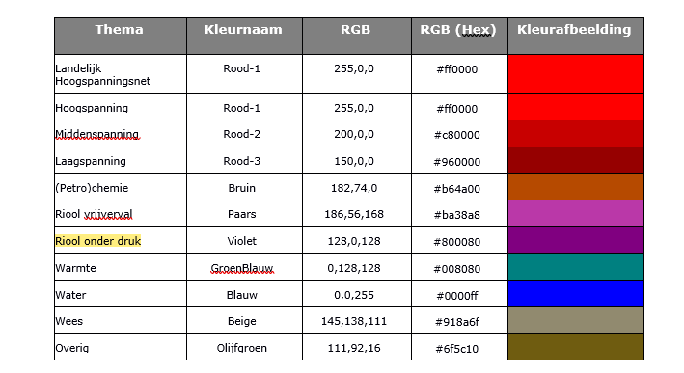
57

Slide 12
60
https://github.com/Geonovum/imkl2015-review/issues/290
sld-dieptenap.xml
<VendorOption name="conflictResolution">false</VendorOption>

Slide 13
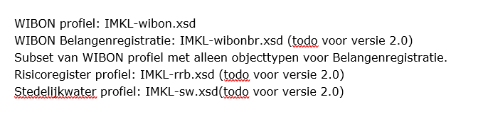
66

Slide 14
67
Waarde "duiker" ontbreekt
Gewenst is dat aangegeven kan worden als een deel van een leiding door een duiker (uit de BGT) loopt en dat duikers herkenbaar op te nemen zijn in een leidingenkaart. Mogelijk zou het een waarde bij RioolleidingTypeValue/WaterTypeIMKLValue moeten zijn of een bepaald type container (welke?).
Is een duiker een KabelEnfLeidingContainer?
Duikers leggen is wel een soort werkzaamheid. Bij welk thema? Bij wie in beheer?
IMGeo:Duiker: Kunstmatige doorstroomopening onder een rivier; kanaal weg enz., die een functie vervult in de waterhuishouding. In GWSW: Duiker is een type Leiding. https://data.gwsw.nl/Basis/Duiker
Voorstel: neem duiker op als duct. Neem bij KabelEnfLeidingContainer een verwijzing op naar BGTid

Slide 15
68
Waarde "lage trafo" ontbreekt
Het is gewenst om trafo's uit de BGT op te nemen in de leidingkaart. Grote trafo's zijn panden in de BGT en kunnen als technisch gebouw in IMKL worden opgenomen. Kasten met kleine trafo's zijn in de BGT is dit een overig bouwwerk met attribut type= "lage trafo". Het is nu niet duidelijkals welke entiteit deze herkenbaar op te nemen zijn. Mogelijk als Kast, hoewel het in de BGT geen Kast is, of anders als Appurtenance, maar dan is er geen passende attribuutwaarde en kan de BGT-id niet worden opgenomen.
lage trafo als Appurtenance of als ContainerLeidingelement?
Trafo is nu geen leidingelement.
Een kast is geen trafo. Een kast kan een trafo bevatten.
BGT_ID opnemen bij Appurtenance.

Slide 16
69
Waarde "terugslagklep" ontbreekt
Is in gebruik bij riool. Bij Appurtenance is alleen de waarde "afsluitklep" beschikbaar.
https://data.gwsw.nl/Basis/terugslagklep/

Slide 17
70
Waarde "uitstroomvoorziening" ontbreekt
Is in gebruik bij riool. Bij Appurtenance is alleen de waarde "afsluitklep" beschikbaar.

Slide 18
71
Passende attribuutwaarde voor diverse soorten putten uit de BGT ontbreekt
Van de putten uit IMGeo kan alleen een inspectie- / rioolput worden opgenomen als Mangat. Het is gewenst om andere putten uit de BGT op te nemen in de leidingkaart. Nu gebeurt dit als Appurtenance met waarde "kolk" of "put", maar "put" is alleen beschikbaar bij het thema "warmte" én er geen passende attribuutwaarde voor het type put uit de IMGeo (benzine- / olieput, brandkraan / -put, drainageput, gasput, waterleidingput). Bij Appurtenance kan de BGT-id niet worden opgenomen
Put is beschikbaar voor: SewerAppurtenanceType, ThermalAppurtenanceType, TopografischObjectType, WaterAppurtenanceType.
Kolk is beschikbaar voor: TopografischObjectType, SewerAppurtenanceType.
Put is niet nader gespecificeerd in de waardelijst.
Voorstel: Neem BGT_id op bij leidingelement.
Vraag: Waar in model zitten benzine- / olieput?

Slide 19
Zijn er nog andere issues uit de consultatie
om nu te bespreken?

Slide 20
Deel 2: Github issues

